Slide 1


TwoThirteen
AI Algorithm Visualizer
A* · Hill Climbing · Minimax — интерактивті веб-қосымша
Irgebay Ulsana · Abdul Gani Nassima
QAIRU AI Application Development Challenge 2026 · AI Fundamentals
Notes:
Сәлем! Біз TwoThirteen жобасын таныстырамыз — AI алгоритмдерін қадамдап көрсететін интерактивті веб-қосымша. Үш апта тақырыбын қолмен жазған кодпен іске асырдық: 2-апта (іздеу, A*), 3-апта (Hill Climbing), 4-апта (Minimax).

Slide 2
Мәселе және мақсат
Мәселе
Мақсат
Нәтиже
AI алгоритмінің нәтижесі көрінеді, бірақ қалай жұмыс істейтіні көрінбейді. Оқулықтағы сурет статикалық, параметрді өзгертіп көру мүмкін емес.
Алгоритмді өз қолыңмен бояп, параметрін өзгертіп, қадамын көріп, басқа алгоритммен салыстыра алатын қосымша жасау.
3 апта тақырыбы, 7 алгоритм, 11 автотест, live demo. Дайын AI API жоқ — барлығы қолмен жазылған.
TwoThirteen · QAIRU Final Project 2026
2
Notes:
Мәселе: алгоритмді тек оқулықтан түсіну қиын. Біздің мақсат — интерактивті құрал жасау. Нәтиже: үш аптаның тақырыбы, 7 алгоритм, 11 тест, және дайын API жоқ.

Slide 3
Жүйе архитектурасы
src/search.js
UI
Деплой
BFS · DFS · UCS · A*
src/main.js
Canvas-анимация
Параметрлер: ползунок, сегмент
Түсіндірме панелі
GitHub
Vercel
Tests: node:test
src/localsearch.js
Hill Climbing, N-Queens
src/adversarial.js
Minimax · Alpha-Beta
Алгоритмдер таза функциялар — UI-сыз Node.js-те тестіленеді. Бэкенд жоқ: таза JavaScript (ES modules).
TwoThirteen · QAIRU Final Project 2026
3
Notes:
Алгоритмдер UI-дан бөлек файлдарда, сондықтан браузерсіз тестіленеді. main.js — интерфейс. Сайт Vercel-де, код GitHub-та.

Slide 4
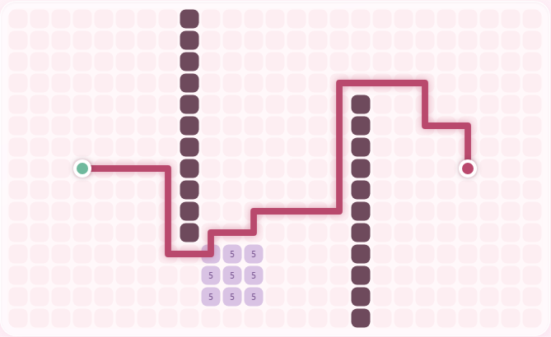
Апта 2 · Іздеу: A*
Ашылған түйін саны (кездейсоқ тор 30×30)
A*: UCS-тан −50% түйін, құны сол (58). DFS аз түйін ашады, бірақ жолы 154 — 2,7 есе қымбат.
Лабиринт 15×25: жол — A*; қабырға — қоңыр, салмақ 5 — күлгін
TwoThirteen · QAIRU Final Project 2026
4
Notes:
A* — f = g + h. Жолды торда қолмен бояп, алгоритмдерді салыстыруға болады. Өлшеу: кездейсоқ 25% қабырғалы 30×30 торда UCS 661, A* 331 түйін ашты, құны екеуінде 58. DFS 231 түйін, бірақ жолы 154. Салмақты торда Manhattan әлсіз, A* UCS-тан артық болмады (400 түйін) — бұл шектеу.

Slide 5
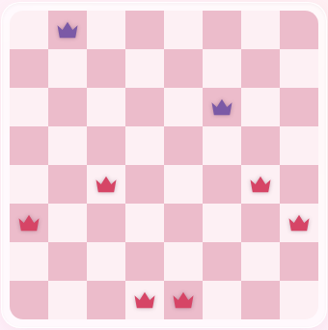
Апта 3 · Hill Climbing
Шешім табу сәттілігі, %
Hill Climbing жергілікті минимумда тұрып қалады. Random restart сәттілікті 16,5% → 100% дейін көтерді (N=8).
Бастапқы күй: h = 5. Қызыл ферзь шабуылда, күлгін — қауіпсіз
TwoThirteen · QAIRU Final Project 2026
5
Notes:
Hill Climbing әр қадамда конфликт санын ең көп азайтатын ферзьді жылжытады. Жергілікті минимумда тоқтайды. Өлшеу: 50 seed, ≤100 restart: N=8 — 50/50, N=12 — 49/50, N=20 — 45/50. Restarts-сыз N=8 үшін 200 іске қосудың тек 16,5%-ы ғана шешім тапты.

Slide 6
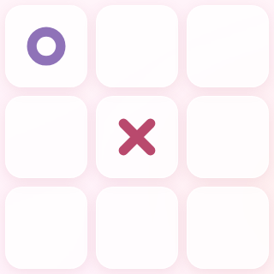
Апта 4 · Minimax
96%
×22
түйін кесілді (Alpha-Beta)
жылдамырақ (бос тақта)
Бос тақтада AI бірінші жүргенде:
Minimax: 549 946 түйін, ~127 мс
Alpha-Beta: 20 866 түйін, ~6 мс
Баға екеуінде бірдей; AI ешқашан жеңілмейді (тест)
Адам X ортаға, AI (O) бұрышқа жүрді
TwoThirteen · QAIRU Final Project 2026
6
Notes:
Minimax ойын ағашын толық қарайды: AI максимумдайды, адам минимумдайды. Alpha-Beta нәтижеге әсер етпейтін тармақтарды кеседі: бағасы бірдей, бірақ ~96% аз түйін. Уақыт өлшеуден өлшеуге аздап өзгереді, түйін саны өзгермейді.

Slide 7
Тестілеу, шектеулер, демо
11/11
Демо және код
twothirteen.vercel.app
github.com/GGRANOX/TwoThirteen
автотест өтеді: оңтайлылық, қате енгізу, AI жеңілмейді
Шектеулер
Команда
Тор 4 бағытты, диагональсыз
Салмақты торда Manhattan әлсіз
N үлкен болса Hill Climbing кепілсіз
Irgebay Ulsana
Abdul Gani Nassima
Рахмет! Сұрақтар?
TwoThirteen · QAIRU Final Project 2026
7
Notes:
Барлығы 11 тестпен тексерілген. Шектеулер: 4 бағыт, Manhattan әлсіз салмақты торда, Hill Climbing кепілсіз. Демо: twothirteen.vercel.app.

